Slide 1
域名系统概述
2.4 域名系统
互联网中使用IP地址寻址主机（例如：IP数据包转发）
为了方便记忆，每台提供服务的主机通常会有一个或多个名字
例如：访问学院网站，输入名字cc.nankai.edu.cn
对应的IPv4地址：222.30.45.190
对应的IPv6地址：2001:250:401:d450::190
如何将名字映射到地址？
早期的集中式管理和发布
本地存储Hosts文件，实现名字到地址的静态映射
可以通过FTP服务为连入Internet的主机提供域名的发布和下载
查询命令：nslookup cc.nankai.edu.cn
Notes:
1、互联网发展
Hosts.txt文件变得越来越大
需要集中管理来防止主机名冲突
2、1987年发布了域名系统的RFC文档（RFC1034、RFC1035）
采用了一种层次的、基于域的命名模式，并使用分布式数据库系统实现
主要用途是将主机名映射成IP地址

Slide 2
域名系统概述（续）
2.4 域名系统
DNS（Domain Name System）
自动实现名字到地址映射的系统
DNS基本思想：
名字和地址映射关系分布式存放，形成具有层次结构的分布式数据库系统（分布式管理）
通过查询分布式数据库，获得名字到地址的映射，或相反
关键：
如何组织分布式数据库？
如何在分布式数据库中查找？

Slide 3
DNS域名体系
2.4 域名系统
优点：可以支持大规模、快速扩展，不需要中心节点支持；通过部分名字空间的授权实现非集中式管理；名字到地址的映射可以通过分布方式实现
按组织类别命名
按国家或区域
顶级域名
二级域名
层级命名、逐级授权、多级管理
例如：cc.nankai.edu.cn
域名已成为互联网的重要基础性资源
Notes:
1、可以支持大规模、快速扩展的名字集合，不需要中心站点的支持
通过部分名字空间的授权实现非集中是管理
名字到地址的映射可以通过分布方式实现

Slide 4
DNS域名体系（续）
2.4 域名系统
顶级域名：由互联网名称与数字地址分配机构(ICANN)负责管理
ICANN 与域名注册商签订合同， 准许其受理顶级域名.com、.net、.org 下的域名注册
顶级域名 | 分配
com | 商业组织
edu | 教育机构
gov | 政府机构
mil | 军队机构
net | 主要的网络支持中心
org | 其他组织
Int | 国际组织
国家地区代码 | 国家或地区

Slide 5
DNS域名体系（续）
2.4 域名系统
中国互联网络信息中心（CNNIC）管理.cn域名
划分模式 | 我国二级域名 | 分配
类别域名 | ac | 科研机构
 | com | 工、商、金融等企业
 | edu | 教育机构
 | gov | 政府部门
 | net | 互联网络、接入网络信息中心和运行中心
 | org | 各种非盈利性的组织
行政区域域名 | bj | 北京市
 | sh | 上海市
 | tj | 天津市
 | cq | 重庆市
 | ……
Whois查询服务（TCP 43端口）：中国万网（www.zw.cn）、站长之家（whois.chinaz.com）等
Notes:
Whois查询：中国万网（www.zw.cn）、站长之家（whois.chinaz.com）

Slide 6
DNS域名解析
2.4 域名系统
域名解析：名字到地址映射（通过名字查地址）
分布式：层级的服务器组织，协同实现解析
有效性：大多数解析可以在本地完成，一部分会产生互联网流量
可靠性：通过冗余设置，避免单点失效
客户-服务器模式
域名服务器：
保存名字到地址映射关系（数据库）
接收客户端请求，并给出响应
域名解析器（客户端）：
请求域名解析的客户进程
向域名服务器发起解析请求，并等待服务器的响应

Slide 7
DNS服务器组织
2.4 域名系统
每台域名服务器包含一个或多个区域的信息
父节点服务器已知子节点服务器的地址

Slide 8
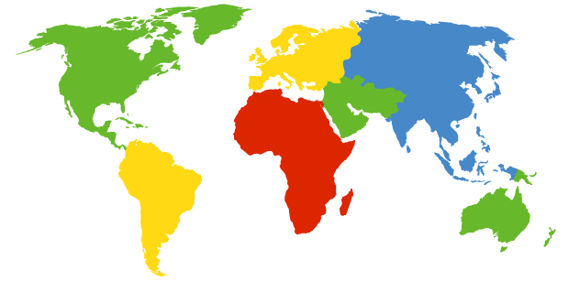
DNS服务器组织
2.4 域名系统
根域名服务器对互联网发展至关重要，除IPv4时代的13个根服务器，目前在16个国家设立了25台IPv6根服务器，我国部署了4台，打破了我国无根服务器的困境
根域名服务器：
全球13个逻辑根域名服务器（a~m），每个根服务器都有多个镜像，实际的服务器数量目前达1326个（中国：大陆13个，台湾6个，香港9个）
c. Cogent, Herndon, VA
d. U Maryland College Park, MD
h. ARL Aberdeen, MD
j. Verisign, Dulles VA
k. RIPE London
i. Netnod, Stockholm
m. WIDE Tokyo
e. NASA Mt View, CA
f. Internet Software C.
Palo Alto, CA
a. Verisign, Los Angeles CA
b. USC-ISI Marina del Rey, CA
l. ICANN Los Angeles, CA
g. US DoD Columbus, OH
根服务器：letter.root-servers.net
https://root-servers.org/

Slide 9
DNS服务器组织
2.4 域名系统
顶级域名服务器（Top-Level Domain, TLD）
负责顶级域名的解析
授权域名服务器
对于名字与地址映射，保留其初始数据来源的服务器
主要区分名字与地址映射是原始的还是被缓存的（非授权）
本地域名服务器（或称默认域名服务器）
一般每个ISP都部署有域名服务器，其用户可将该服务器设置成本地域名服务器（或默认域名服务器）
当进行域名解析时，查询请求首先发送到本地域名服务器（即查询的起点）

Slide 10
DNS域名解析示例
2.4 域名系统
根域名服务器
例如：
tsinghua.edu.cn域中的主机要解析www.nankai.edu.cn对应的IP地址
解析过程
反复解析
递归解析
2
3
TLD域名服务器
4
5
tsinghua.edu.cn
本地域名服务器
6
1
8
7
nankai.edu.cn
授权域名服务器
请求主机
www.nankai.edu.cn
Notes:
反复解析：
contacted server replies with name of server to contact
I don’t know this name, but ask this server
递归解析：
puts burden of name resolution on contacted name server
heavy load?

Slide 11
DNS域名解析示例（续）
2.4 域名系统
根域名服务器
例如：
tsinghua.edu.cn域中的主机要解析www.nankai.edu.cn对应的IP地址
解析过程
反复解析
递归解析
2
3
7
6
TLD域名服务器
tsinghua.edu.cn
本地域名服务器
5
4
1
8
nankai.edu.cn
授权域名服务器
请求主机
www.nankai.edu.cn
Notes:
反复解析：
contacted server replies with name of server to contact
I don’t know this name, but ask this server
递归解析：
puts burden of name resolution on contacted name server
heavy load?

Slide 12
DNS域名服务器缓存
2.4 域名系统
目的：降低非本地名字查询开销及查询延时
通常地址与名字的绑定变化不频繁
服务器缓存名字与地址映射关系
服务器学习到某个名字和地址的映射关系时，便进行缓存
记录名字和地址的映射从何处获取
基于授权服务器中的TTL值设置超时时间，缓存的映射关系经过一定时间会超时
TLD服务器通常会被本地域名服务器缓存，可以有效减少根域名服务器的访问频度
Notes:
反复解析：
contacted server replies with name of server to contact
I don’t know this name, but ask this server
递归解析：
puts burden of name resolution on contacted name server
heavy load?

Slide 13
DNS域名服务器缓存（续）
2.4 域名系统
服务器使用缓存的映射关系响应客户端的请求
标记为非授权（nonauthoritative）映射
给出获取映射的服务器的域名和IP地址
客户机接收服务器响应
映射有可能过时
如果注重效率，客户端接受非授权响应
如果注重准确性，客户机可以再联系授权服务器，验证映射是否仍有效
Notes:
反复解析：
contacted server replies with name of server to contact
I don’t know this name, but ask this server
递归解析：
puts burden of name resolution on contacted name server
heavy load?

Slide 14
主机缓存
2.4 域名系统
基本方法
在启动时可以从本地域名服务器下载名字-地址映射数据库，并定期获取新的映射
缓存最近用过的名字和地址映射
优点
无需访问域名服务器，名字解析速度快
本地服务器的故障不影响名字解析
减低服务器的负载
Notes:
实际的缓存有多级：
1、本地服务器缓存
2、主机操作系统缓存
3、各应用缓存

Slide 15
DNS资源记录
2.4 域名系统
DNS使用区域数据库存储名字与地址映射关系，区域数据库由资源记录（Resource Records，RR）组成
资源记录结构
名字（name）
TTL（Time To Live）：有效时间，通常为86400秒（24小时）
类型（Type）：SOA、NS、A、AAAA、PTR、CNAME、MX
类（Class）：例如，IN类
值（Value）
Notes:
实际的缓存有多级：
1、本地服务器缓存
2、主机操作系统缓存
3、各应用缓存

Slide 16
DNS资源记录（续）
2.4 域名系统
资源记录类型（常用）
SOA：区域数据库的开始，描述负责区域的域名服务器、版本信息，以及从属域名服务器备份时的一些参数等
NS：指定DNS服务器主机名（不使用IP地址）
A：将名称对应到IPv4的32位地址
AAAA：将名称对应到IPv6的128位地址
PTR：将IP 对应的名字
CNAME：别名，同一台主机可以有多个名字
MX：给出服务特定域的邮件服务器的主机名
Notes:
实际的缓存有多级：
1、本地服务器缓存
2、主机操作系统缓存
3、各应用缓存

Slide 17
DNS资源记录：示例
2.4 域名系统
cs.vu.nl. 86400 IN SOA star boss (serial, refresh, retry, expire, ttl)
cs.vu.nl. 86400 IN TXT “A University”
cs.vu.nl. 86400 IN MX 1 zephyer.cs.vu.nl.
cs.vu.nl. 86400 IN MX 2 top.cs.vu.nl.
flits.cs.vu.nl. 86400 IN HINFO Sun Unix
flits.cs.vu.nl. 86400 IN A 130.37.16.112
flits.cs.vu.nl. 86400 IN MX 1 flits.cs.vu.nl.
flits.cs.vu.nl. 86400 IN MX 2 zephyer.cs.vu.nl.
flits.cs.vu.nl. 86400 IN MX 3 top.cs.vu.nl.
www.cs.vu.nl. 86400 IN CNAME top.cs.vu.nl.
ftp.cs.vu.nl. 86400 IN CNAME zephyer.cs.vu.nl.
zephyer 86400 IN A 130.37.56.201
IN HINFO Sun Unix
Notes:
实际的缓存有多级：
1、本地服务器缓存
2、主机操作系统缓存
3、各应用缓存

Slide 18
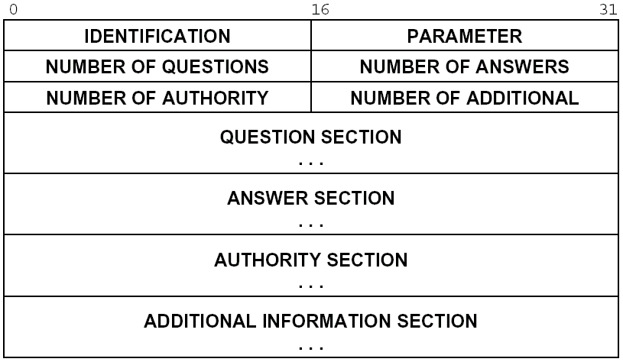
DNS报文格式
2.4 域名系统
DNS包括query和reply两种报文
Notes:
实际的缓存有多级：
1、本地服务器缓存
2、主机操作系统缓存
3、各应用缓存

Slide 19
DNS报文格式（续）
2.4 域名系统
参数域的定义
参数域中的位 | 含义
0 | 报文类型：0-query 1-reply
1-4 | 查询类型： 0-标准查询 1-反向查询
5 | 授权响应，则置1
6 | 报文被截断，则置1
7 | 期望递归，则置1
8 | 支持递归，则置1
9-11 | 保留
12-15 | 应答类型： 0-无错误 1-查询中格式错 2-服务器失效 3-名字不存在

Slide 20
DNS报文格式（续）
2.4 域名系统
Question: 携带查询的名字和其他参数
Answer: 携带直接响应查询的资源记录
Authority: 携带描述其他域名服务器的资源记录
在应答中可以选择携带授权数据的SOA资源记录
Additional:携带附加的资源记录

Slide 21
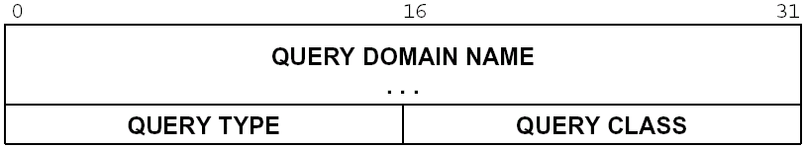
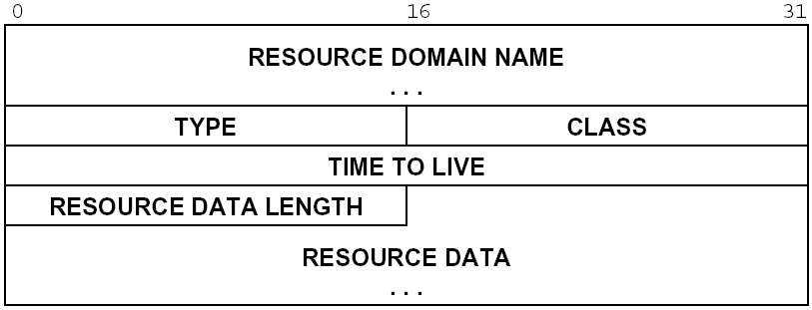
DNS报文格式（续）
2.4 域名系统
Question
格式
Answer
Authority
Additional
格式

Slide 22
域名格式压缩
2.4 域名系统
报文中域名格式
每个段第一个字节指定长度 (00xxxxxx=n)，后跟n个字节
长度为0的段，表明域名结束
例如：www.nankai.edu.cn，nankai.edu.cn
压缩格式
域名的后缀部分经常重复，可以进行适当压缩
指针：如果前两位为11，则段前两个字节的后14位为指针 (11xxxxxxxxxxxxxx)

Slide 23
域名格式压缩：示例
2.4 域名系统
例如：需要查询名字F.ISI.ARPA, FOO.F.ISI.ARPA, ARPA, 和根，忽略其他域，这些名字可以表示为：
偏移量
20
1
F
40
3
F
22
3
I
42
O
O
24
S
I
44
11
20
26
4
A
64
11
26
28
R
P
30
A
0
92
0

Slide 24
报文格式：示例
2.4 域名系统
例如：一个邮件的客户端想向Mockapetris@ISI.EDU发送邮件，需要对域名ISI.EDU进行解析
Query: question section
QNAME=ISI.EDU, QTYPE=MX, QCLASS=IN
Reply: answer section
ISI.EDU. MX 10 VENERA.ISI.EDU.
MX 10 VAXA.ISI.EDU.
Reply: additional section
VAXA.ISI.EDU. A 10.2.0.27
A 128.9.0.33
VENERA.ISI.EDU. A 10.1.0.52
A 128.9.0.32

Slide 25
报文格式：示例
2.4 域名系统
例如：一个查询 (QNAME=BRL.MIL, QTYPE=A)发送到C.ISI.EDU，则应答可能为：
answer section
<empty>
authority section
MIL. 86400 IN NS SRI-NIC.ARPA.
86400 IN NS A.ISI.EDU.
additional section
A.ISI.EDU. A 26.3.0.103
SRI-NIC.ARPA. A 26.0.0.73
A 10.0.0.51

Slide 26
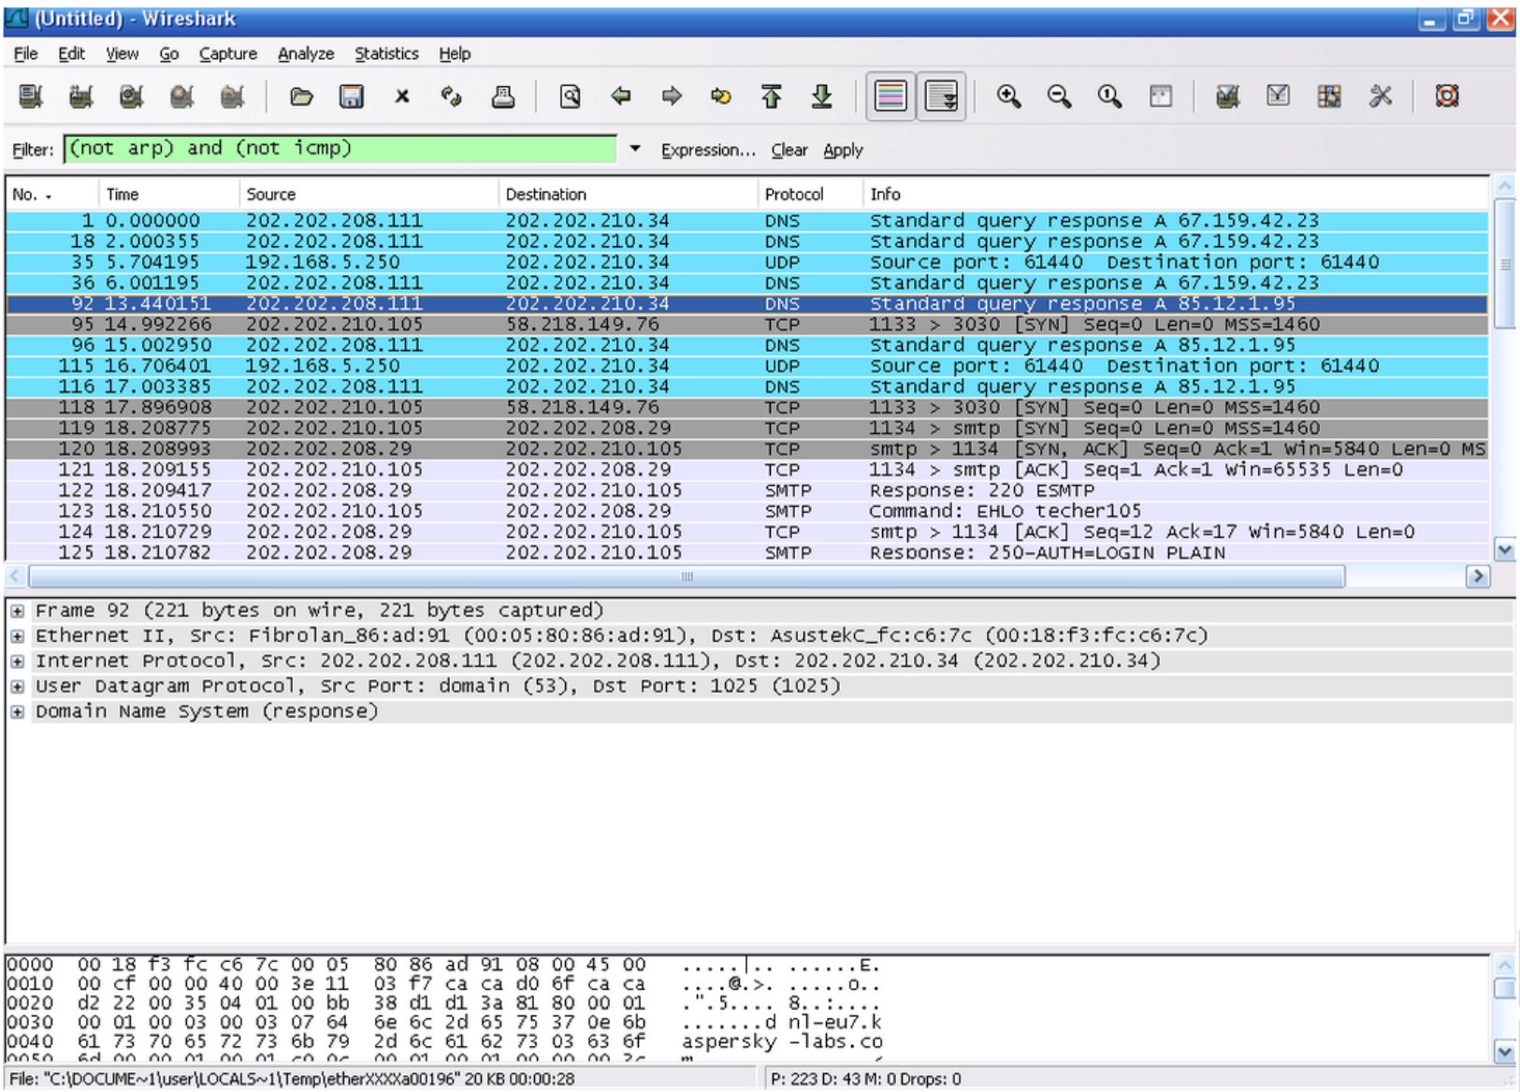
DNS安全问题及解决策略？

